Slide 1
Формирование личностных результатов обучения средствами искусства
Новоселова Валентина Прокопьевна, методист кафедры гуманитарного и художественно-эстетического образования
ИРО Кузбасса
е-mail: novoselova_valen@mail.ru

Slide 2
Личностные результаты ориентация на формирование системы ценностей и мотивов
ПАТРИОТИЧЕСКОЕ ВОСПИТАНИЕ
ГРАЖДАНСКОЕ ВОСПИТАНИЕ
ДУХОВНО-НРАВСТВЕННОЕ ВОСПИТАНИЕ
ЭСТЕТИЧЕСКОЕ ВОСПИТАНИЕ
ЦЕННОСТИ ПОЗНАВАТЕЛЬНОЙ ДЕЯТЕЛЬНОСТИ
ЭКОЛОГИЧЕСКОЕ ВОСПИТАНИЕ
ТРУДОВОЕ ВОСПИТАНИЕ
ВОСПИТЫВАЮЩАЯ ПРЕДМЕТНО-ЭСТЕТИЧЕСКАЯ СРЕДА

Slide 3
Составьте список песенного репертуара, картин художников, стихов с целью достижения обучающимися личностных результатов
№ п/п | Направления воспитательной работы | Произведения искусства (песенный репертуар, картины, стихи) | Формируемые личностные качества обучающихся
1 | Патриотическое воспитание |  | Ключевые слова педагогической задачи «ценностное отношение…», «уважительное отношение…», «интерес к …»
2 | Гражданское воспитание
3 | Духовно-нравственное воспитание
4 | Эстетическое воспитание
5 | Ценности познавательной деятельности воспитание
6 | Экологическое воспитание
7 | Трудовое воспитание
8 | Воспитывающая предметно-эстетическая среда

Slide 4
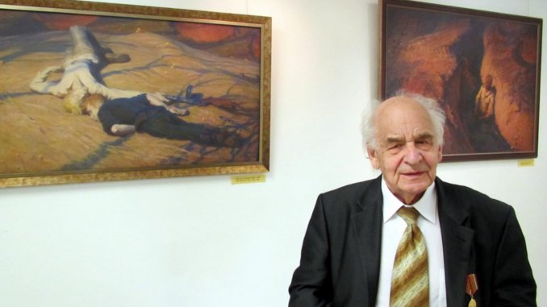
Неменский Борис Михайлович (24.12.1922 год рождения)

Slide 5
Проблема духовно-нравственного воспитания, является стержнем художественного развития ученика
Уроки искусства помогают школьнику обрести социально значимые знания о людях, чье творчество помогает почувствовать и понять, как через судьбы людей отражаются современные и исторические события России.
Рассмотрим методы и приемы, используемые учителем по формированию у учащихся отношения к миру, жизни, человеку.
1. Работа с учащимися по восприятию картины.
Какой момент (событие) изобразил художник? О чем может рассказать эта картина? Подумайте как бы вы назвали эту картину?
По замыслу художника картина называется «Это мы, Господи!» Как Вы думаете в чем заключается смысл этого полотна? Помогает ли изображение фигур погибших молодых солдат в понимании замысла художника? Помогает ли формат картины выразить замысел художника?
2. Демонстрация видео, в котором художник делится своими фронтовыми впечатлениями и работой над замыслом картины «Это мы, Господи!».
3. После просмотра видео учитель выясняет появились ли у учащихся вопросы по поводу содержания картины, как относятся к позиции автора. Появилось ли осмысление или переосмысление картины, как понимают картину Б. М. Неменского?
Гражданское воспитание способствует
пониманию другого человека,
становлению чувства личной ответственности

Slide 6
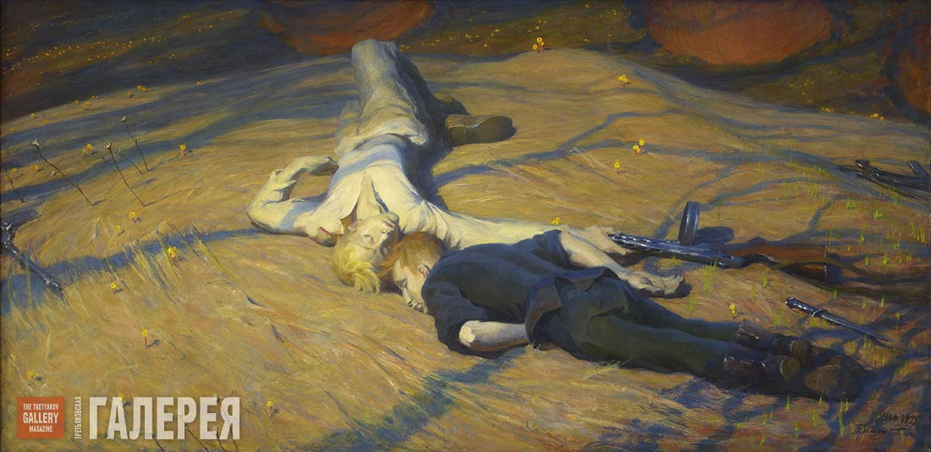
Неменский Б. М. «Это мы, Господи!» (Безымянная высота) 1961–1995.
Холст, масло. 140 х 280 Институт русского реалистического искусства, Москва https://youtu.be/gt6pQ2N2yyQ

Slide 7
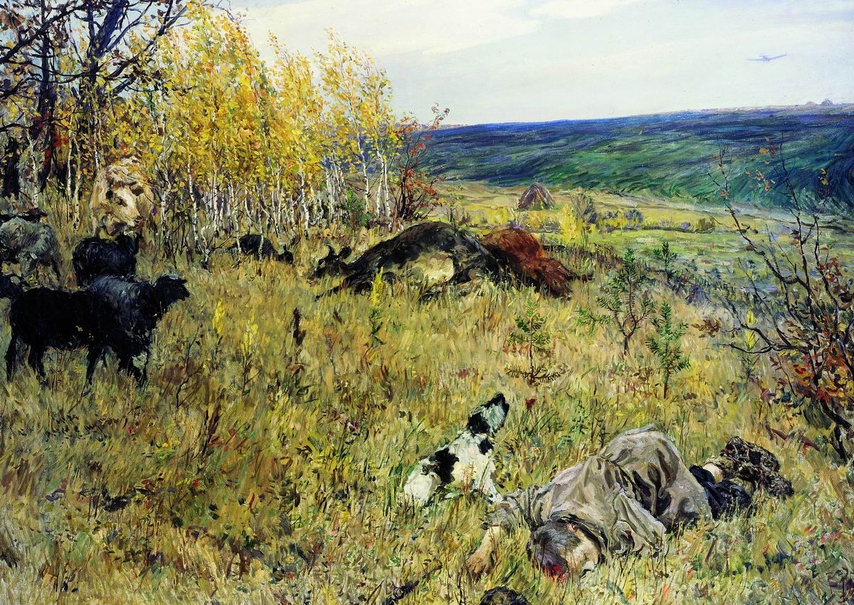
Аркадий Александрович Пластов «Фашист пролетел»
(1942 г.)
https://vk.com/video-184931021_456239286 (0:33-1:25)

Slide 8
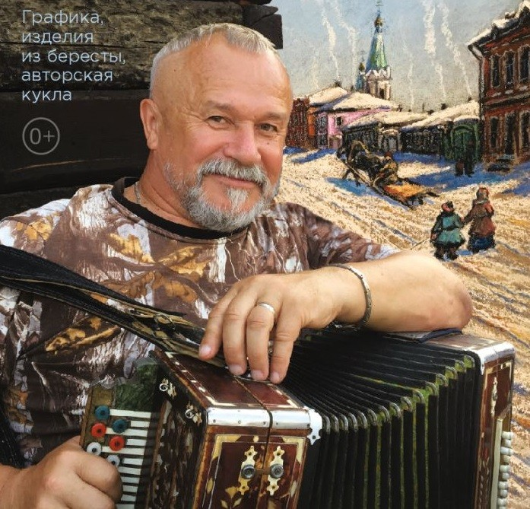
Через освоение школьниками содержания традиций отечественной культуры осуществляется патриотическое и эстетическое воспитание
Юрий Михайлович Михайлов
(дата рождения 19.05.1951 г.)
Народный мастер России, член Союза художников России, Почетный гражданин города Мариинска, Является автором городского герба, основатель музея бересты, автор You Tube канала «Со старого чердака, из бабушкиного сундука», активномый член фольклорного ансамбля «Веселуха», создатель скульптурных композиций «Персонажи старого города»

Slide 9
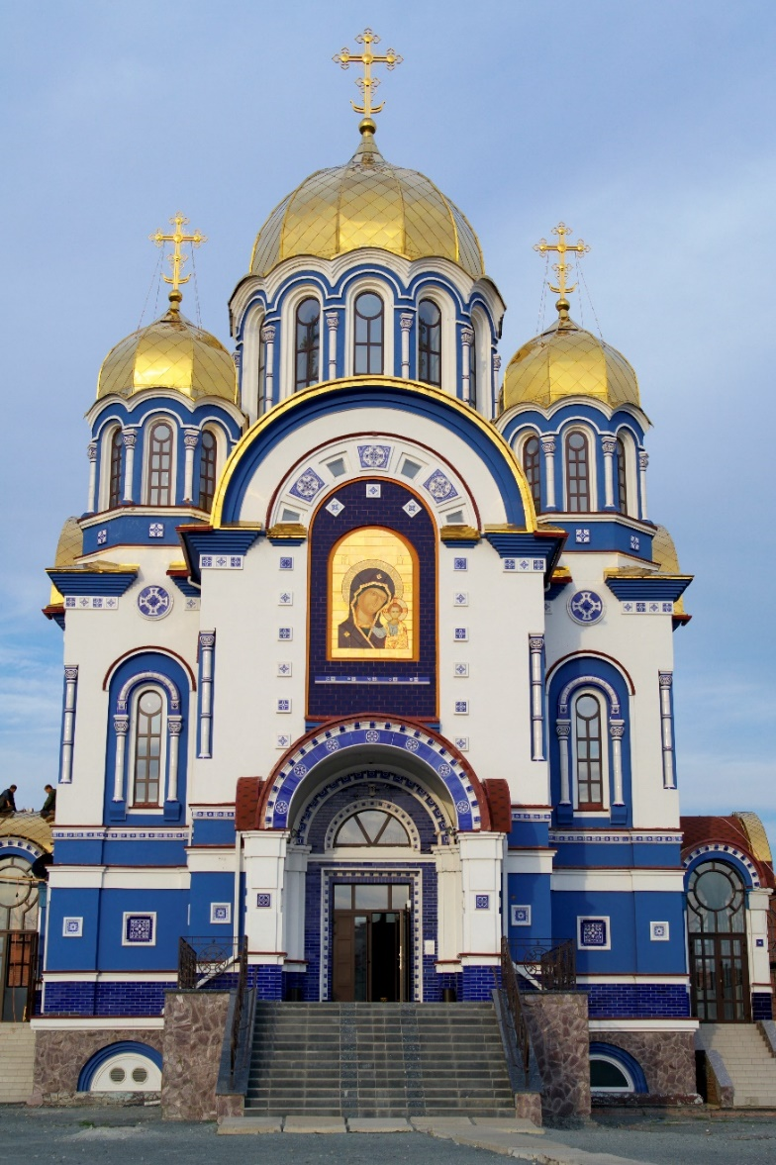
Ценности познавательной деятельности воспитываются как эмоционально окрашенный интерес к окружающей жизни.
Процесс развития навыков восприятия, наблюдений происходит в художественно-творческой деятельности.
Навыки исследовательской деятельности развиваются при выполнении заданий культурно-исторической направленности, например, учитель знакомит школьников с особенностью храмовой архитектуры, используя видео или собственную презентацию.
Учитель предлагает учащимся (по желанию) провести самостоятельное исследование при непосредственном посещении церкви или храма
https://youtu.be/OPMTEl9PqPo экскурсия в храм
Церковь Казанской иконы Божией Матери, г. Кемерово

Slide 10
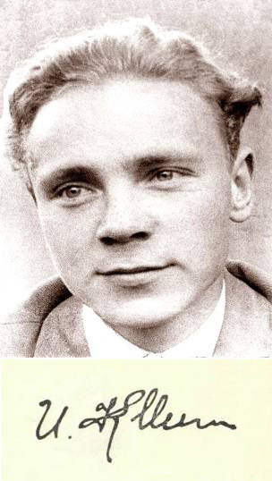
Экологическое воспитание – формирование нравственно-эстетического отношения к природе
Повышение уровня экологической культуры,
осознание глобального характера экологических проблем,
активное неприятие действий, приносящих вред окружающей среде
Игорь Михайлович Киселёв
(03.03.1933 — 20.11.1981)
Русский советский поэт. Член Союза писателей СССР.
Лауреат премии журнала «Наш современник».
Его имя присвоено одной из библиотек города Кемерово

Slide 11
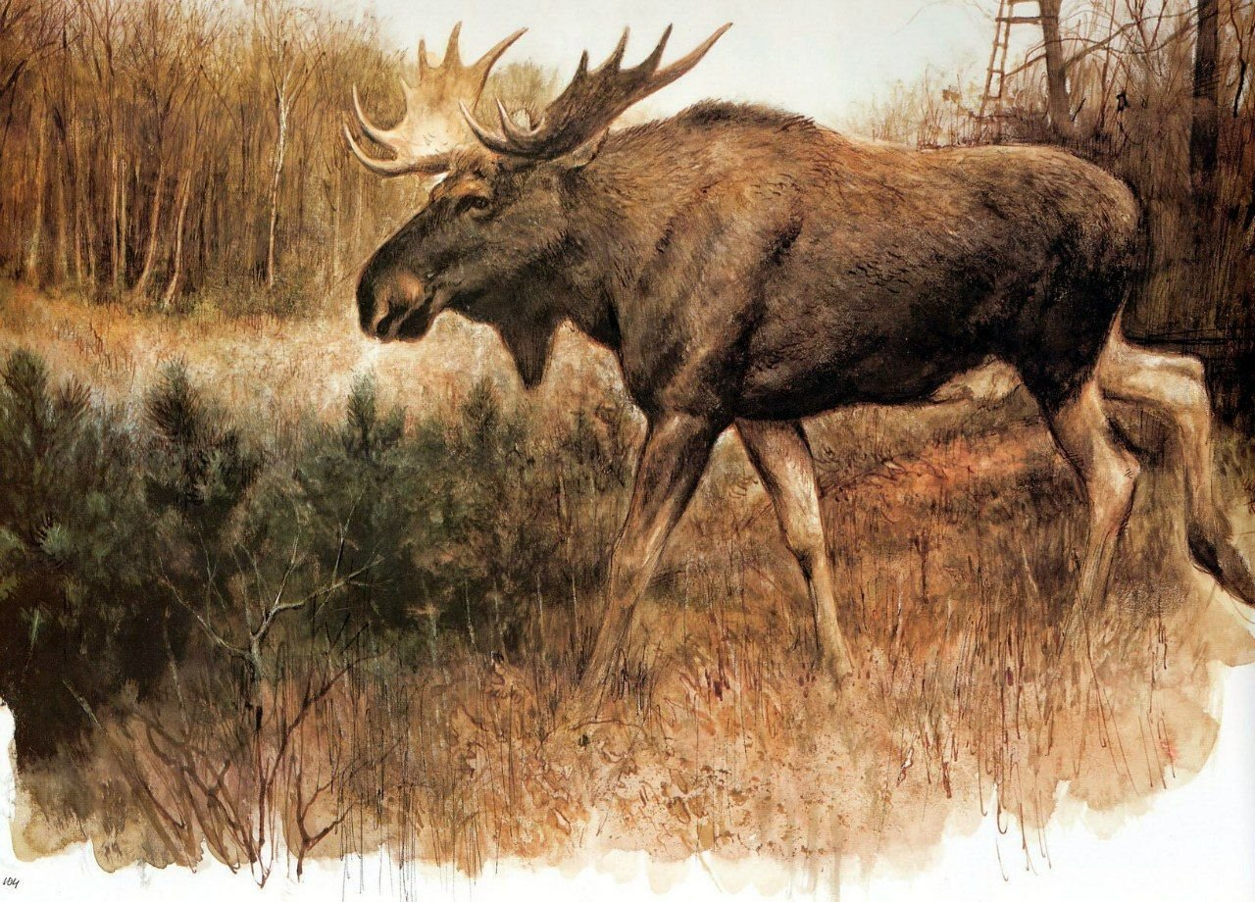
Игорь Киселёв «Лось»
По путаному просёлку,
Где корни и вкривь, и вкось,
Как раньше бежал от волка, Бежал от машины лось.
Бежал, напрягая ноги, Стремительный, как стрела,
Боялся свернуть с дороги, Чтоб скорость не подвела.
Бежал, задыхаясь, бредя,
Не сгинуть бы, не пропасть!
Уверенная в победе, «Победа» за ним гналась.
Лось думал, в спасенье веря, Покинув свои холмы,
Что люди помогут зверю.
…А звери-то были мы.

Slide 12
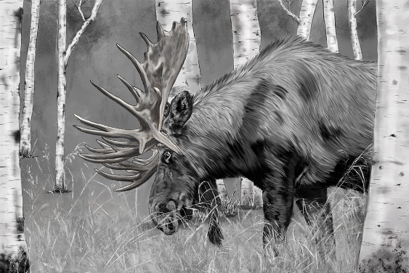
Любое художественное произведение: живопись, литература, музыка
НЕ должно оставаться без внимания и обсуждение проблемы которую поднимает художник
Заканчивается стихотворение трагично.
Лось вбегает в школьный двор…
Он медленно падал наземь,
Он думал: сейчас умру…
И холодеющим глазом
Окидывал детвору.
А дети вовсю ревели,
Им долго реветь теперь,
Единственные незвери,
К которым рванулся зверь.

